Slide 1
Играта-форма на самоорганизация на децата в детската градина
Изготвил: Марина Александрова
ДГ „Искра“

Slide 2
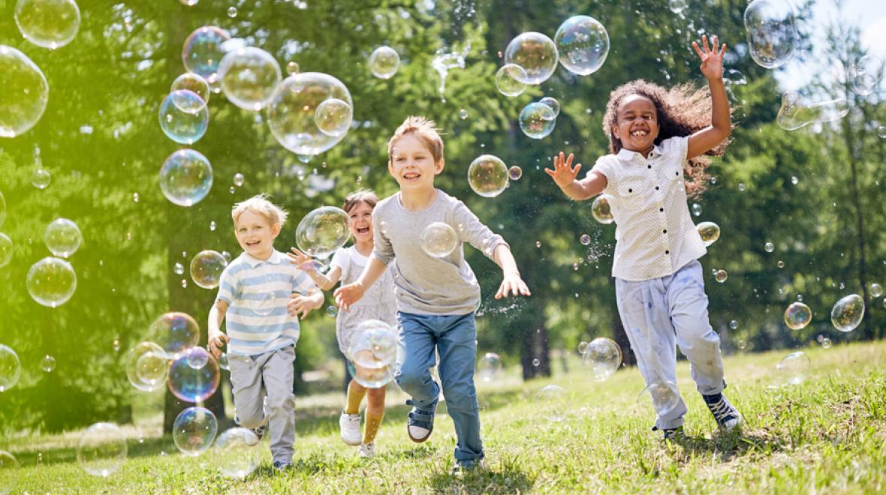
ВЪВЕДЕНИЕ
Самоорганизацията в контекста на детската градина се отнася до способността на децата да развиват и регулират своето поведение, интереси и взаимодействия в рамките на образователната и игрова среда, без постоянното ръководство от страна на учителите. Това включва уменията за саморегулация, вземане на решения, сътрудничество с други деца, както и активно участие в учебни и игрови процеси, които спомагат за тяхното цялостно развитие.
Самоорганизацията в детската градина насърчава независимостта, творчеството и социалните умения на децата.

Slide 3
Ролята на играта
Въздействието на играта върху самостоятелността, креативността и въображението на децата е изключително важно за тяхното общо развитие. Ето как играта подпомага тези аспекти:
1. Самостоятелност: Решаване на проблеми – Вземане на решения
Играта предоставя сценарии, в които децата трябва самостоятелно да вземат решения на проблеми, което развива тяхната аналитична и проблемно-решаваща способност.
2. Креативност: Творческо изразяване – Експериментиране
Играта стимулира творческото изразяване чрез създаване на нови сценарии, герои или обекти, като по този начин децата развиват креативното си мислене. Чрез играта, децата могат да експериментират с различни идеи и подходи, което подпомага развитието на техните креативни умения.
3. Въображение: Развиване на визуалните и сензорни въображения – Стимулиране на игри на въображение
Играта, особено ролевите игри, насърчават децата да създават въображаеми светове и да ги използват за постигане на цели. Игрите на въображение стимулират децата да създават свои истории и игри.

Slide 4
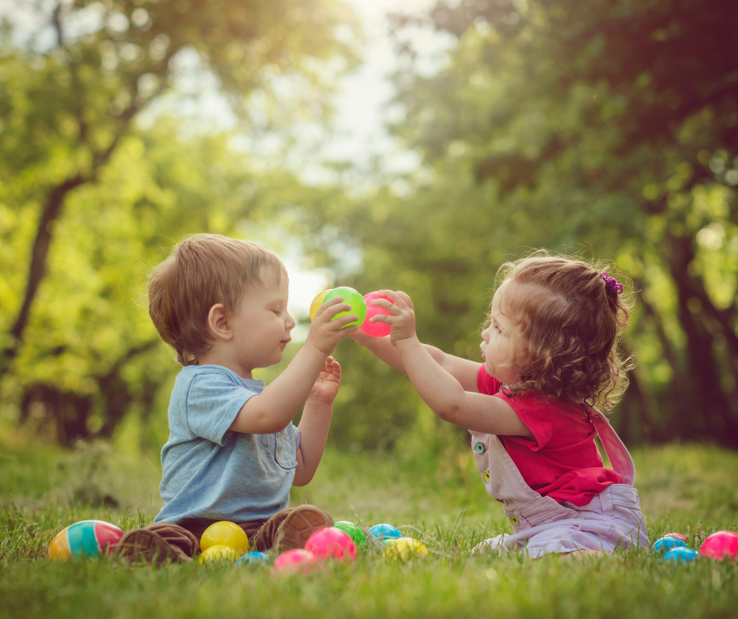
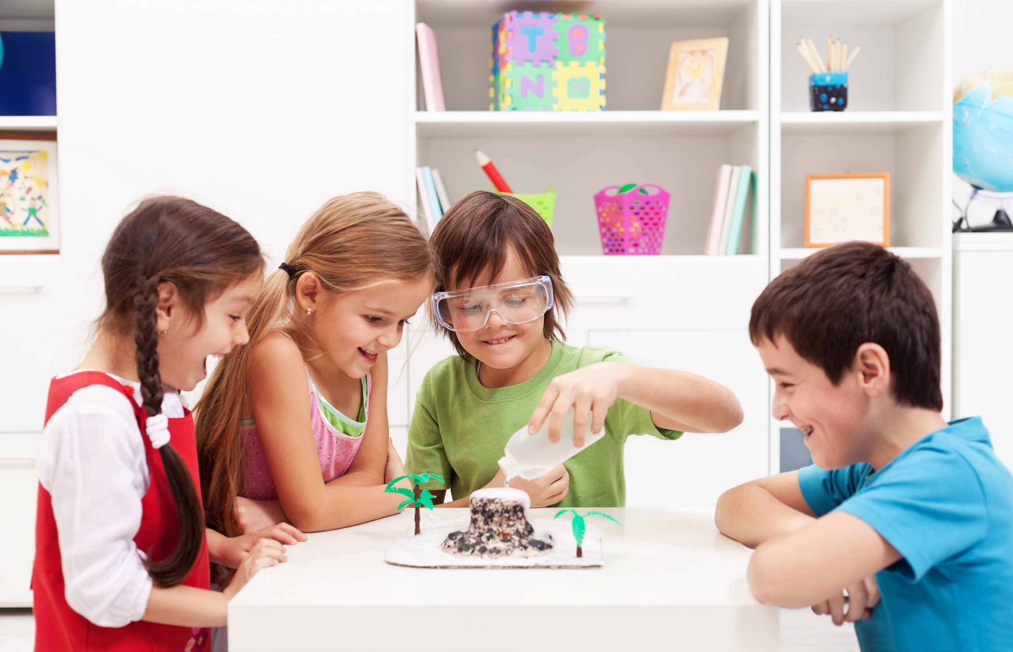

Slide 5
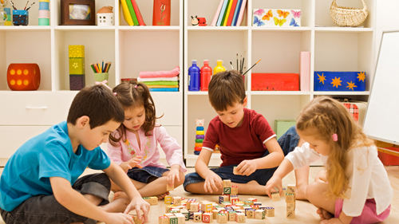
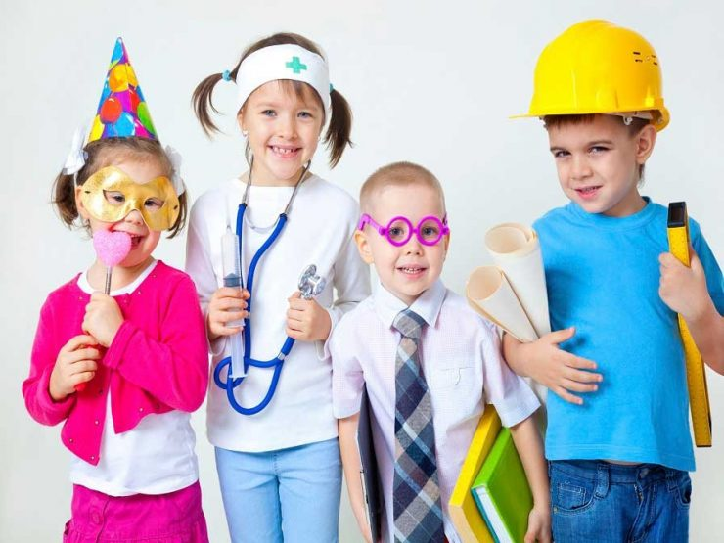
Примери за игри, които насърчават сътрудничеството и създаването на приятелства
Създаване на общ проект – децата работят заедно върху общ проект, където всяко дете допринася със своите идеи и материали.
Игри с място – игри, в които децата трябва да сътрудничат , за да създадат общо място.
Игри, изискващи екипна работа.
Ролеви игри – игри в които децата приемат различни роли и трябва да работят заедно за постигане на обща цел.
Екипни спортове.
Игри с роли на герои – игри в които децата изиграват различни герои с различни умения , за да преодолеят препятствия.

Slide 6
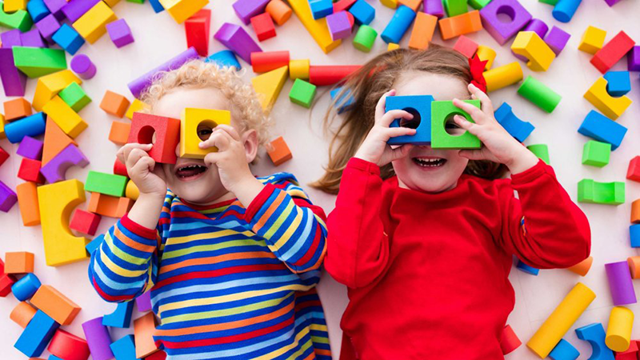
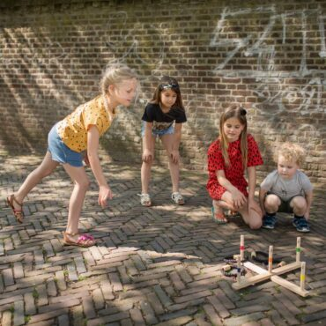
Ползи от самоорганизацията
В играта, децата:
Експериментират с ролите – играейки различни роли, децата изпитват различни социални сценарии и учат какво се очаква от тях в различни обстоятелства.
Разбират последиците от действията си – чрез играта, децата могат да изживеят последиците от своите решения и действия, което им помага да развиват способности за предвиждане и саморегулация.
Споделят и сътрудничат – децата учат как да споделят играчки, ресурси и идеи, като по този начин развиват социални умения и сътрудничество.
Учат от правилата на играта – игрите с правила насърчават децата да усвояват правила, да следват инструкции и да се придържат към определени норми.
Развиват емпатия – чрез влизане в ролята на различни персонажи, децата развиват емпатия към други и усъвършенстват уменията си за разбиране на емоции.

Slide 7
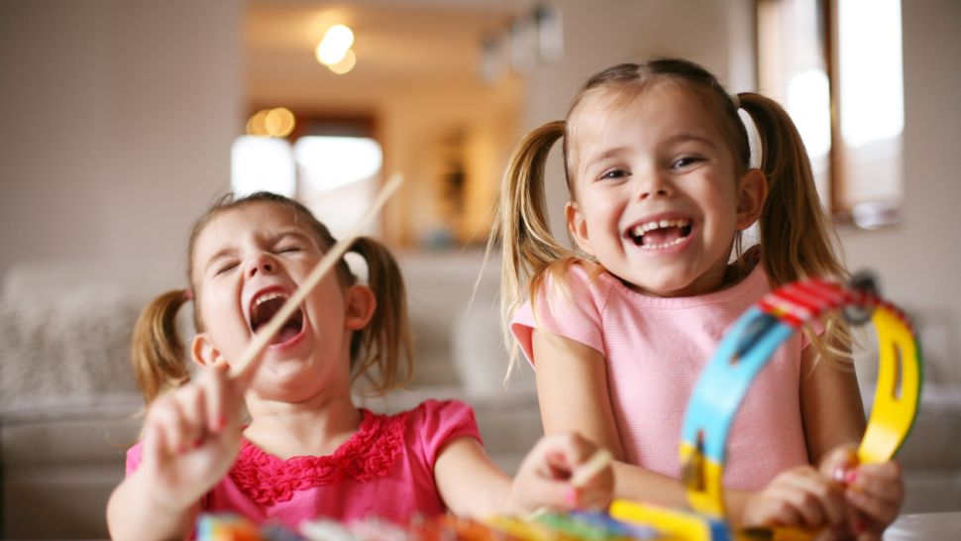
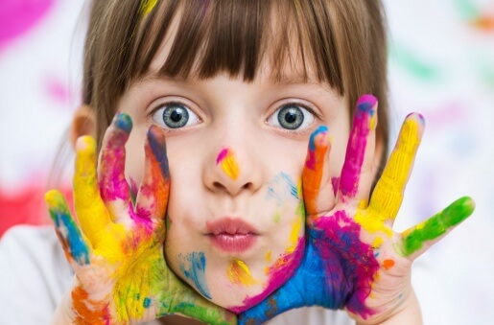
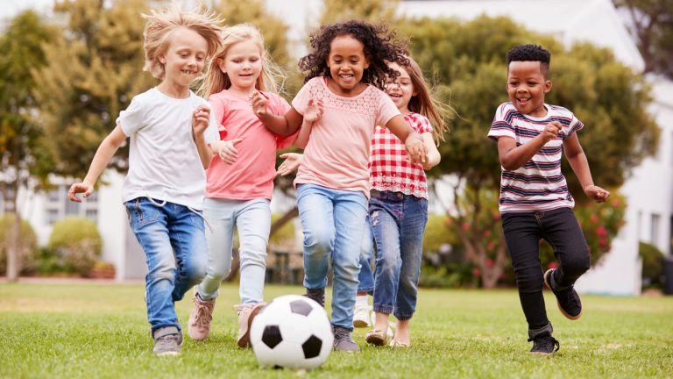
Интеграция на образователните цели в различните видове игри
Игри с букви и числа – включване на игри, които насърчават писането и математическите умения.
Научни игри – използване на научни експерименти във формата на игра, които показват основни принципи на науката, като например експерименти с вода или растения.
Географски игри – включване на географски елементи в игрите
Музикални игри – създаване на музикални игри, които учат на ритъм, мелодия и базови понятия.
Изкуство и Творчество – игри, които насърчават изразяването чрез изкуство и творчество, като рисуване, лепене, създаване на колажи.
Социални умения и етика – включване на игри, които насърчават развитието на социални умения, емпатия и етническо поведение.
Физическо обучение – игри, които насърчават физическата активност и обучение за здравословен начин на живот.

Slide 8
Позитивни ефекти от играта
Позитивните ефекти от играта в детството имат ползотворни влияния за бъдещето на децата. Някои от тези ефекти включват:
Развитие на самоорганизация – децата, които учат да се самоорганизират чрез игрите, имат по-голяма вероятност да се справят със стреса и трудностите в бъдещето, както и да развиват умението си за управление на емоциите.
Социални умения и работа в екип – опитът от социалните взаимодействия в игрите подготвя децата за успешно взаимодействие с колеги, сътрудници и общност в бъдещето.
Творчество и иновации – развитието на креативни умения чрез игрите може да вдъхнови децата да станат иноватори и да решават лесно проблеми.
Усвояване на навици за здравословен живот – позитивни преживявания с физическа активност и здравословни практики чрез игрите могат да насърчат у децата привързаност към здравословен и активен начин на живот.
Развитие на критическо мислене – процесите на решаване на задачи и стратегическото мислене, усвоени в игрите, подпомагат развитие на критическо мислене.
Емпатия и разбиране на различията – игрите, които насърчават социално взаимодействие, могат да помогнат на децата да развият емпатия и разбиране на различията, което е основа на успешни междуличностни отношения.
Любов към ученето – позитивния опит от учебни ситуации, оформени като игри, може да подкрепи постоянната любов към ученето и да допринесе за тяхната мотивация за придобиване на нови знания.
Тези положителни ефекти от детските игри създават здрава основа за бъдещето на децата, подготвяйки ги за успешен и пълноценен живот.

